Slide 1











伴侶間的情感經營

Slide 2





目錄大綱
01
02
03
愛情的樣貌
依附類型談關係
提高關係品質

Slide 3
平常的相處模式是什麼？
爭吵 vs.不爭吵
隱忍 vs. 表達
平平淡淡 vs.轟轟烈烈
緊密 vs. 有距離
沉默 vs. 多話
沒有「好不好」，只有「適不適合」！

Slide 4
適不適合的愛情，
從愛情三角論開始說起。

Slide 5
Sternberg愛情三角論
親密
激情
承諾
翻譯自"A triangular theory of love,"by Sternberg, R. J.,1986 ,. Psychological Review, 93, 119-135.

Slide 6
Sternberg愛情三角論
親密
喜歡
浪漫的愛
友情的愛
完美的愛
激情
承諾
迷戀
空愛
虛幻的愛

Slide 7
Sternberg愛情三角論
親密
適合你的愛情樣貌是哪一種?
激情
承諾

Slide 8


從瞭解自己的依附類型開始…

Slide 9


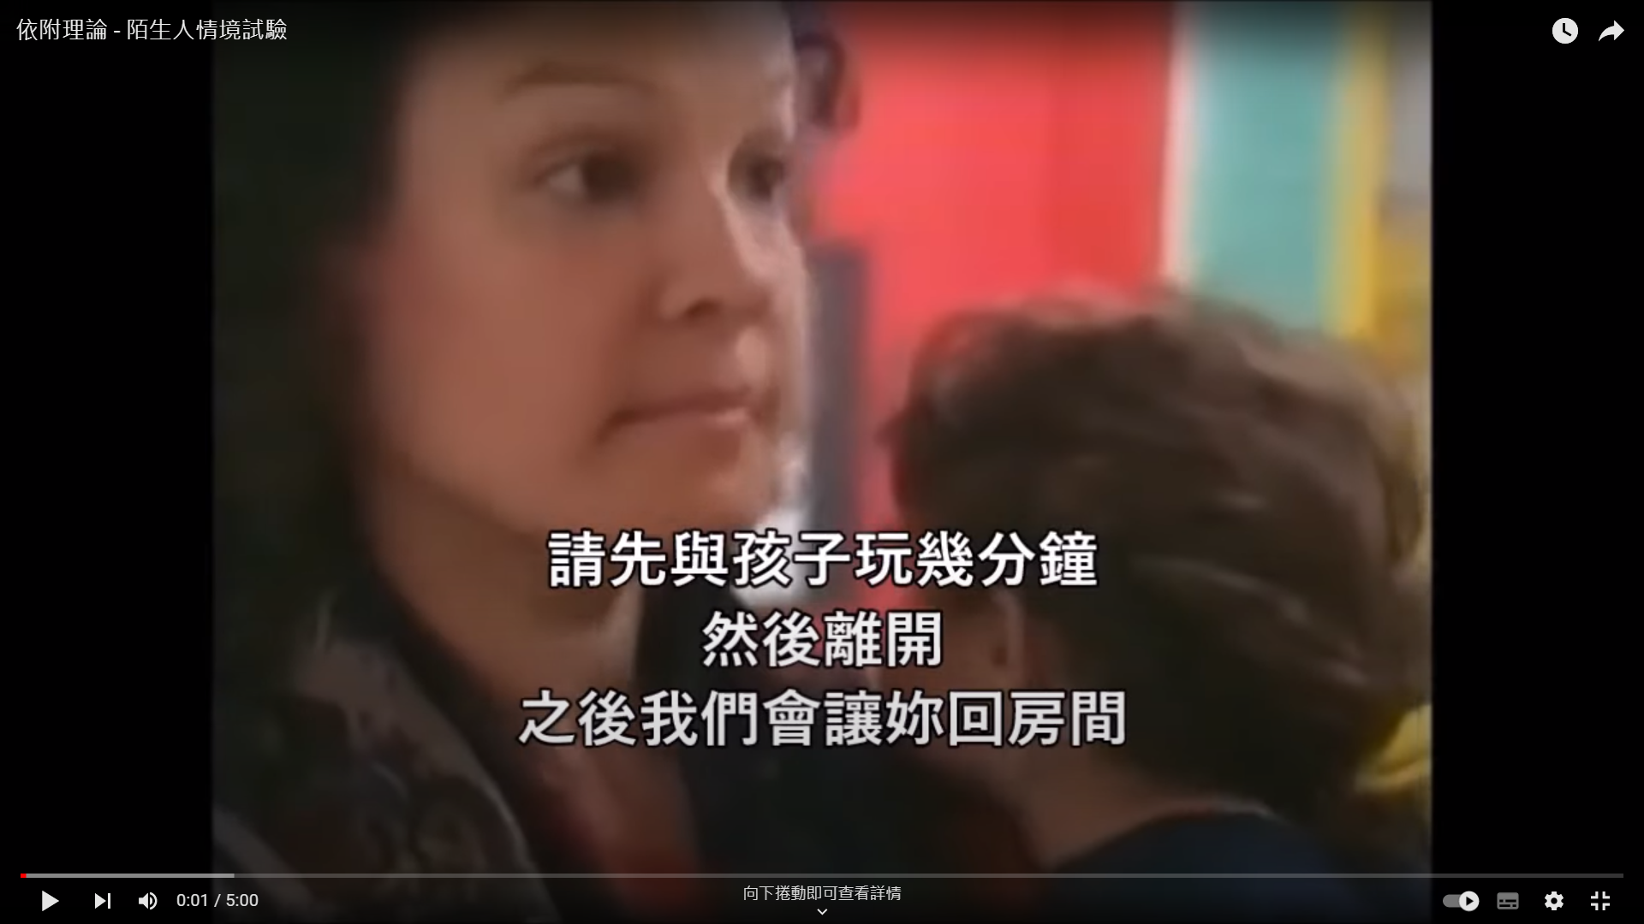



依附類型的起源-陌生人情境試驗
https://youtu.be/eXWolYuViGU
Notes:
https://youtu.be/eXWolYuViGU

Slide 10



成人依附類型
安全型依附
焦慮型依附
不安全型依附
逃避型依附
混亂型依附

Slide 11


成人依附類型
安全型依附
中性、正向的看待自己
情緒穩定
願意嘗試新事物
善解人意，能同理別人的心情
能與人建立穩定的關係
可能有
的特質

Slide 12
成人依附類型
較負向的看待自己
缺乏安全感
很需要對方的陪伴及情感回應
災難化想法
重視關係且對關係積極努力
對他人信任感高
對他人感受較為敏感
焦慮型依附
可能有
的特質

Slide 13
成人依附類型
「看起來」很獨立(反依賴)
不擅長表達及覺察情緒
想隱藏真實情感
對親密感到恐懼
較為理性
可能有
的特質
逃避型依附

Slide 14
成人依附類型
對於「靠近」及「不靠近」感到混亂
情緒變換大且兩極
渴望「被愛」
對他人較不信任
同時「焦慮」也同時「逃避」
可能有
的特質
混亂型依附

Slide 15



特別提醒大家！
有某些特質 ≠ 一定是特定依附類型
依附類型 ≠ 一定有哪些特質
每個人不一樣的過去經驗，
會影響到你也不一樣，
沒有「一定」是怎樣喔！

Slide 16


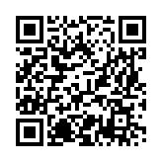


我的依附類型

Slide 17
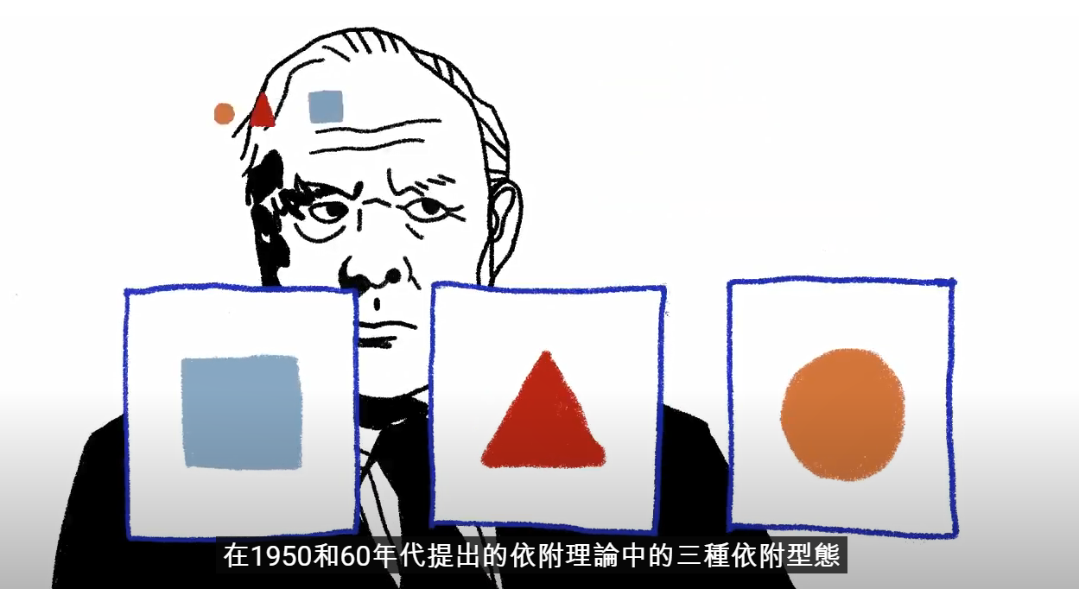
依附類型如何影響關係?
https://www.youtube.com/watch?v=oigkTOCatHM&ab_channel=TheSchoolofLifeTaipei%E5%8F%B0%E5%8C%97%E4%BA%BA%E7%94%9F%E5%AD%B8%E6%A0%A1
Notes:
https://www.youtube.com/watch?v=oigkTOCatHM&ab_channel=TheSchoolofLifeTaipei%E5%8F%B0%E5%8C%97%E4%BA%BA%E7%94%9F%E5%AD%B8%E6%A0%A1

Slide 18
知道依附類型後…
還是一直爭吵的我們怎麼辦?

Slide 19


「我們每天都在吵架，大事也吵小事也吵，
情緒後根本不清楚當時吵架的原因…」
「我因為他難過的時候，都覺得忍一下就會過了，
但現在好像越來越無法忍耐…」
「我想要自己的空間，但只要提出來她就會很排斥，
但我能怎麼辦…」

Slide 20
伴侶爭吵的狀況千百種，
我們能怎麼做？

Slide 21

https://www.youtube.com/watch?v=-4EDhdAHrOg
Notes:
https://www.youtube.com/watch?v=-4EDhdAHrOg

Slide 22
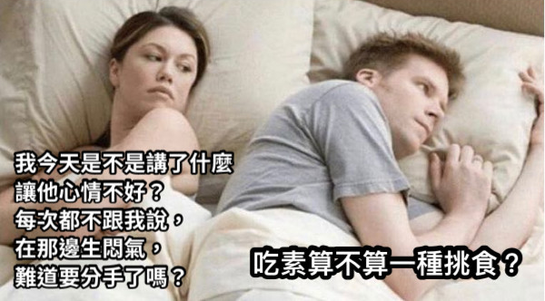




你們想的或許很不一樣！

Slide 23



維持關係的小技巧
努力瞭解
彼此的觀點
認識到你們有不同的方式並支持他
不一直重複
沒有幫助的行為
一同談談彼此喜歡的「獲得」和
「給予支持」的方式
想出一個雙方都能接受的方式
互相扶持

Slide 24

釘子的例子
女人： 這根釘子一點關係也沒有。
男人： 妳確定嗎？因為，其實看起來不嚴重，如果我們把它拔起來…
女人： 不要一直想要去解決它！
男人： 我不是想要去「解決」什麼，我只是想點出問題，
也許那根釘子就是…
從「責怪」變成
「表達自己的需要」
我現在真正需要的是你聽我說！
從「堅持自己」的想法
變成「接納對方」的想法
和「表達自己」的擔心
抱歉，感覺得出來你現在很糟糕、很害怕。
我不想讓你有這種感覺，我真的很想幫助你。

Slide 25
釘子的例子
女人： 你總是這麼做！你永遠只想著解決問題，
而我需要的只是你專心聽我說話。
男人： 這真是…呃…我覺得妳不需要這個，
我覺得妳需要的是把那根釘子…
用「不否認對方」的方式
「表達自己的需要」
我知道你會，如果你只是傾聽而不急著解決，我會感覺更好。
我也想解決這個問題，但首先我需要談談我的感受。
「接納」和「尊重」
對方的需要
和你認為的不 一樣
好吧，那你多跟我說說妳的感受吧！

Slide 26
重點中的重點是！
理解與接納
對方的感受
瞭解
對方的需要
尊重你們的
不一樣

Slide 27

最後想告訴大家…
感情中的對話需要的不是語言，
而是想說的話傳達給對方時，
也瞭解對方真正想「說」的。

Slide 28
祝福大家都可以在關係中，
找到最舒服的樣子。
謝謝大家！

